Slide 1
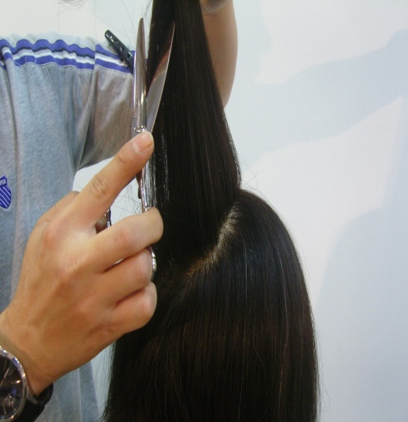
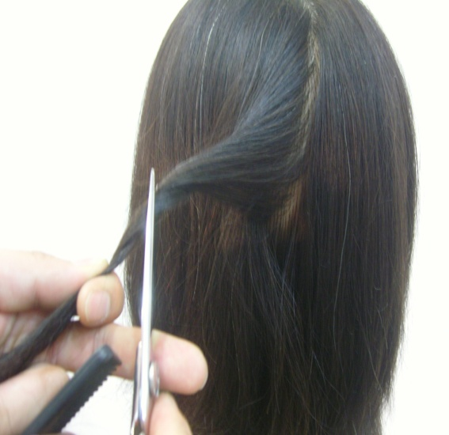
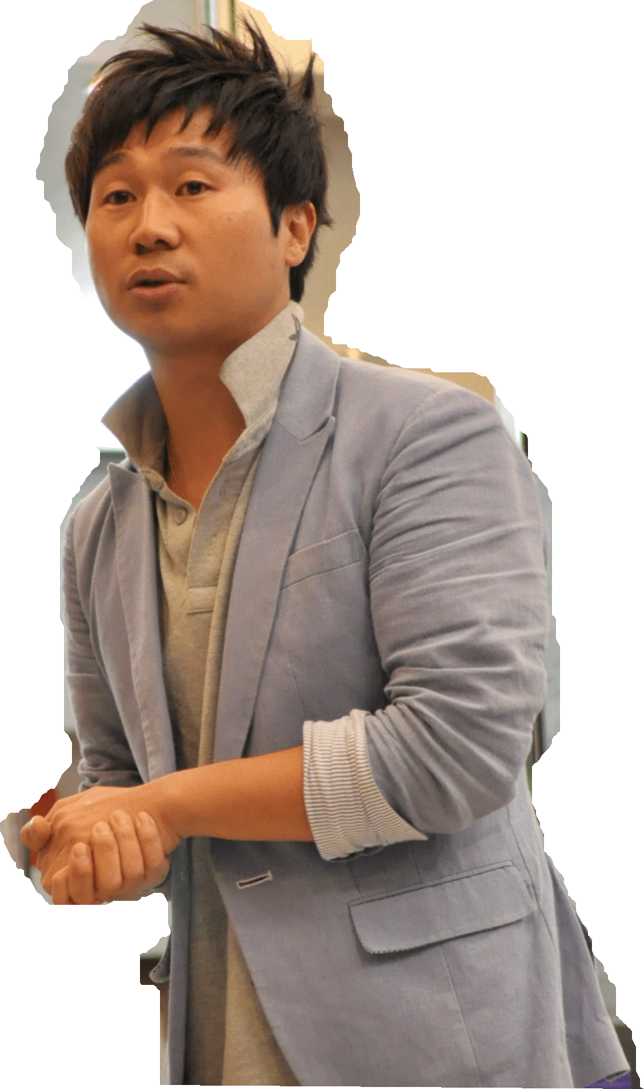
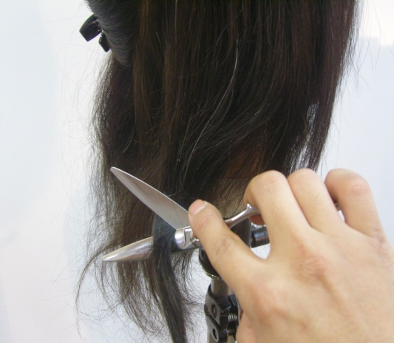
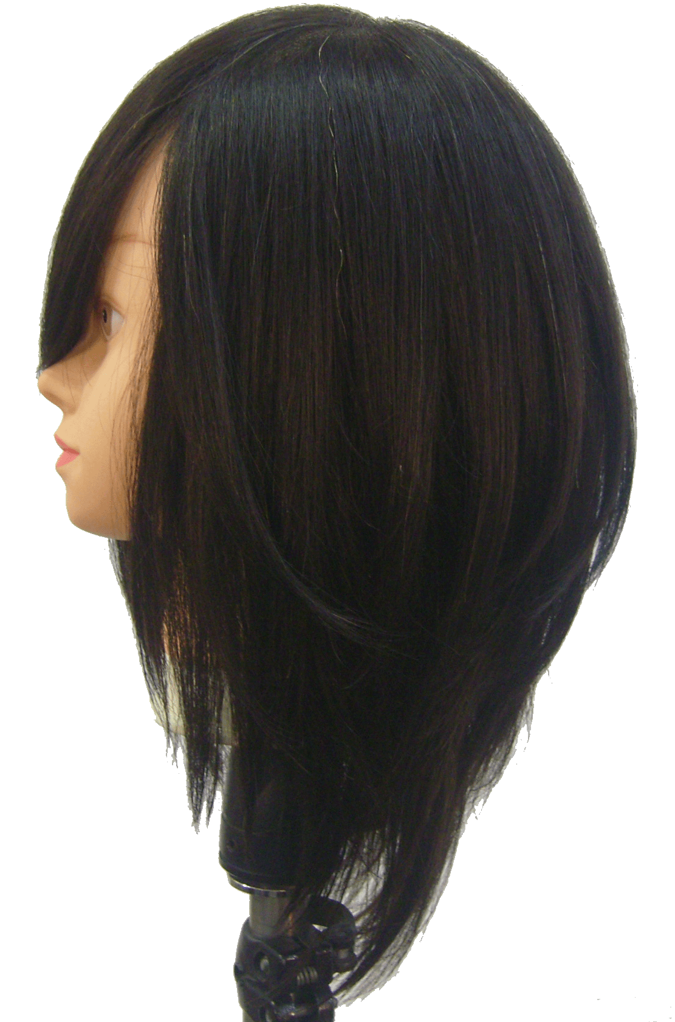
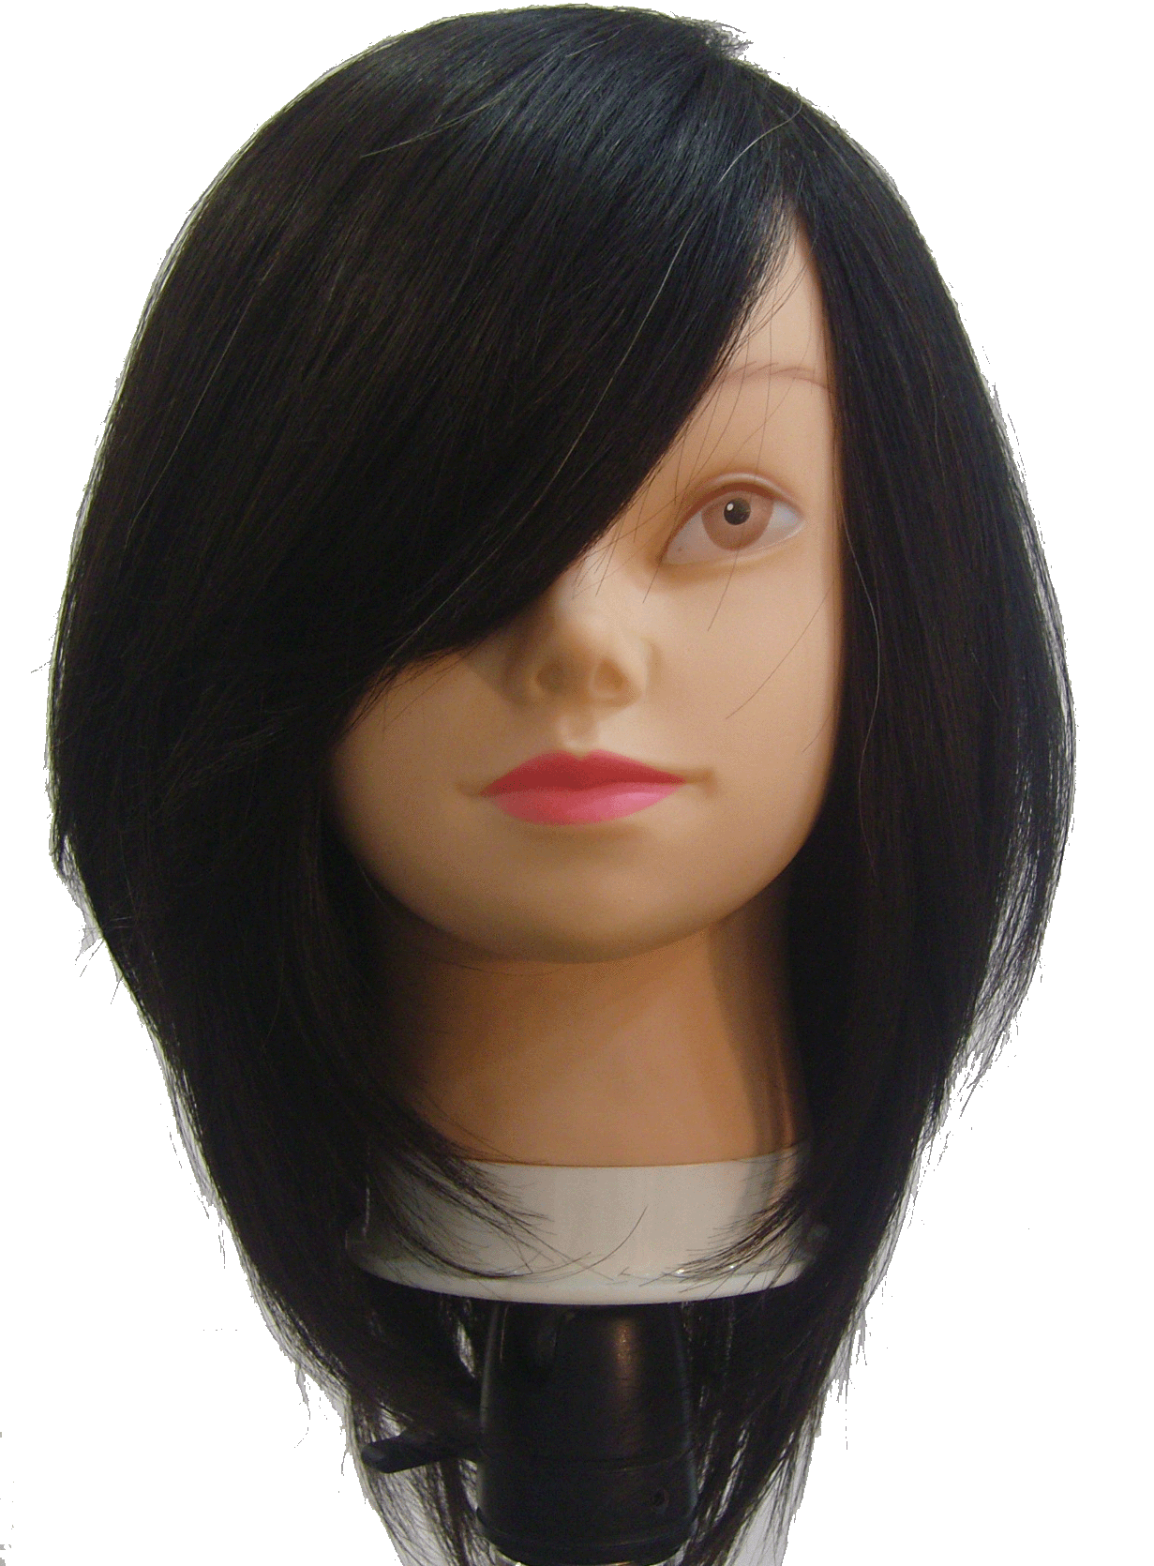
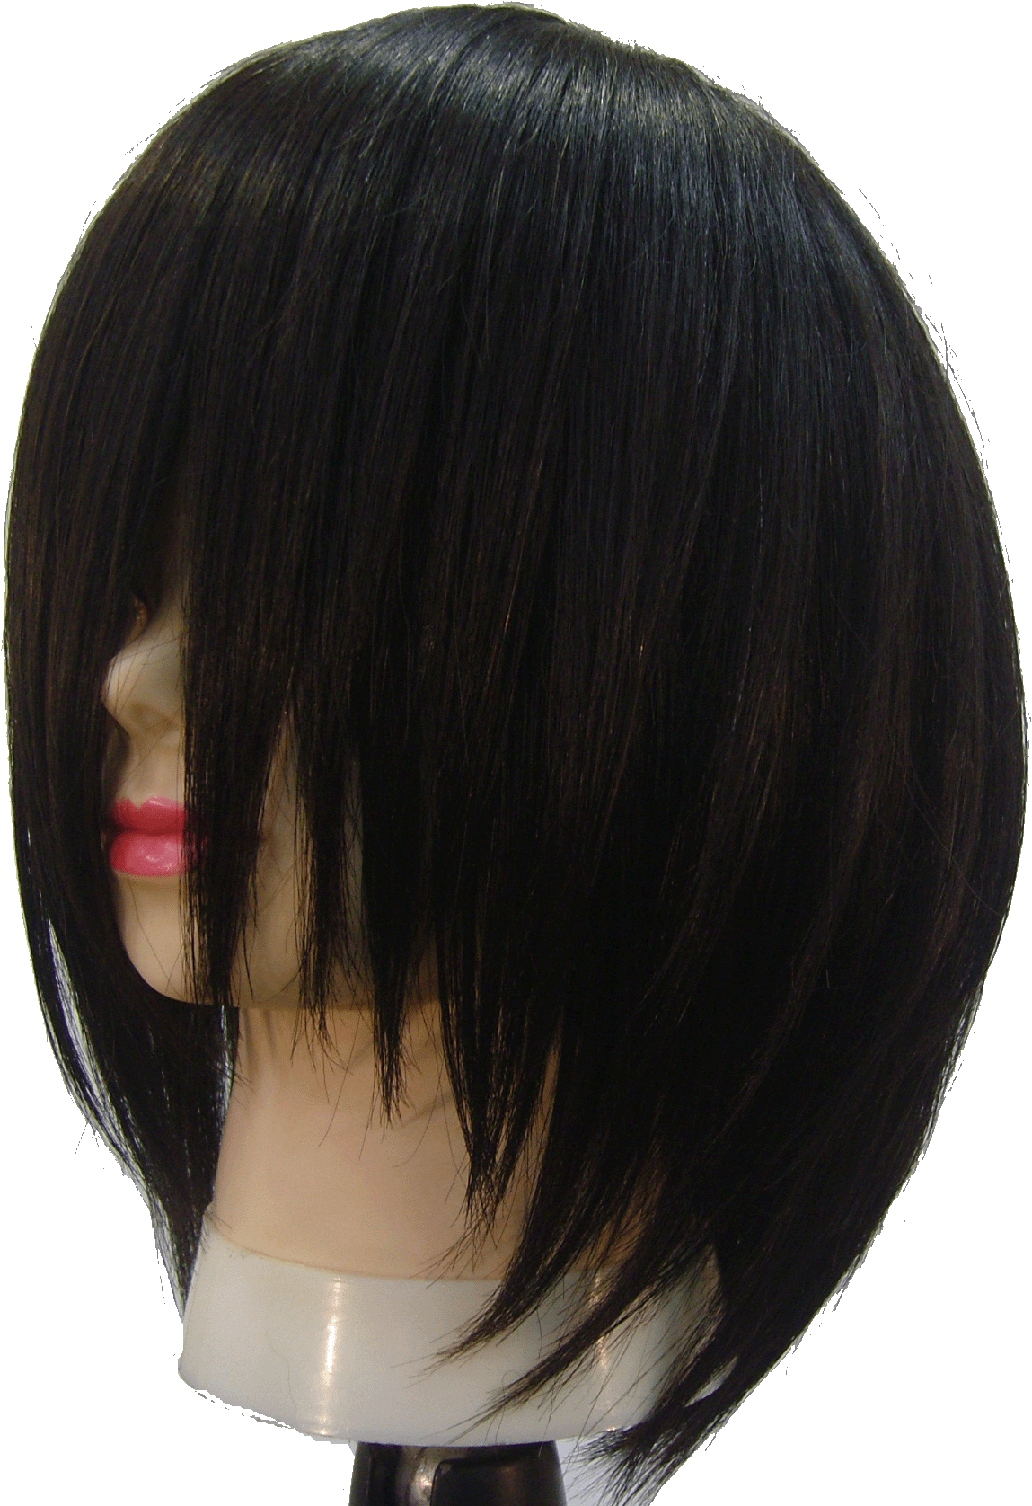
DRY CUTTING SEMINAR
PEEK-A-BOO
T
M
EDUCATION&SCISSORS
DRY CUTTING TECHNIQUE IS
근대의 현대 산업의 발전에 따라 미용산업 에도 많은 기술들이 소개 되고 개발 되어지고 있습니다
기술들이 개발되고 소개 되어 지는 것 중에 가장 중요한 이유는 우리가 사는 동안 많은 유행들이 돌고 그 유행에 의해
고객의 욕구들이 계속해서 발전해 나가고 있다는 것에 생각이 듭니다
물론 미래에 기술들이 잘 사용하기 위하여 개발 되어진 것들은 가장 기본적인 원리에 의해 창조 되어 진다는 것은 이미 알고 있는 사실입니다
과거의 헤어 커팅 테크닉들이 블런트 ,포인트 ,틴닝 기술에 의해서 모양과 질감을 만들어 내는 시대라면 미래의 헤어 커팅 테크닉은 드라이커트라고 할 수 있습니다
드라이 커트는 유행에 의해 이루어 지는 기술들이 절대 아닙니다
미래에 더 잘 사용하기 위한 그리고 현대의 모양과 질감을 표현하기 위하여 13 가지의 꼭 필요한 미래적인 기본 테크닉을 의미 합니다
드라이 커트는 모든 헤어 타입 에서 가장 유용하게 사용할 수 있으며 스스로의 헤어 스타일을 창조 할 수 있고
재현 할 수 있는 고객중심의 결과를 낳을 수 있어 넓은 분야에서 보았을 경우COMMERCIAL HAIR STYLE
결과를 보여 줄 수 있습니다
희 수 ART TEAM INSTRUCTOR
봅스 인터네셔날 커트 강사, 이노시스 재교육센터 수석강사 역임
큐브 재교육 센터 교육 부장 역임 ,한국 토니앤가이 강사 역임
일본 타다오 아라히 수료 ,일본 하기 와라쇼 커팅 스쿨 졸업
일본 토니앤가이 어드반스 코스 수료, 일본 토니앤가이 신크로라이즈드 코스 수료
영국 토니앤가이 퓨처 클래식 풀 코스 수료 ,영국 토니앤 가이 강사트레이닝 과정 수료
미용 매거진 헤어그라픽 연재, 미용매거진 더뷰티 연재
현)전국 세미나 크리에이티브 강사 디렉터 현)피크아브 티엠 헤어 살롱 디렉터
현)피크아브 티엠 교육 팀장 현)미용방송국 비티비 전속 강사 디렉터
현)인터넷 방송국 TV 헤어 강사 디렉터
교육문의 및 상담 :이희준 (글로버 아트 디렉터) 02:2209-1050 , 011.652.1050

